Slide 1
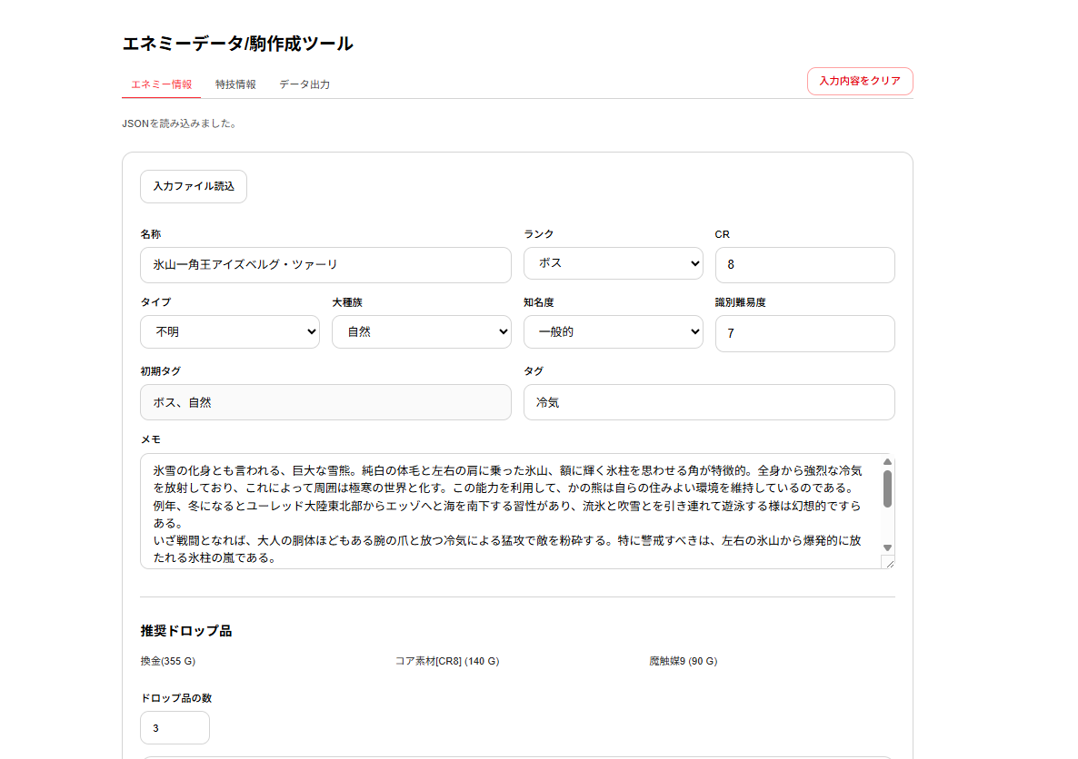
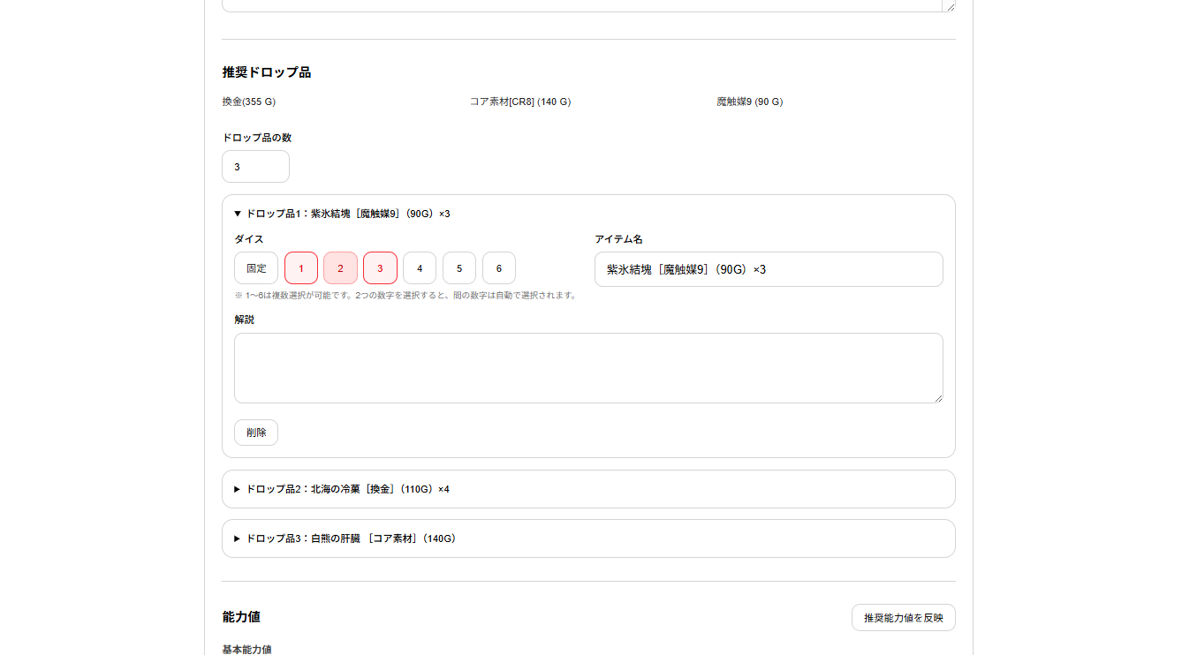
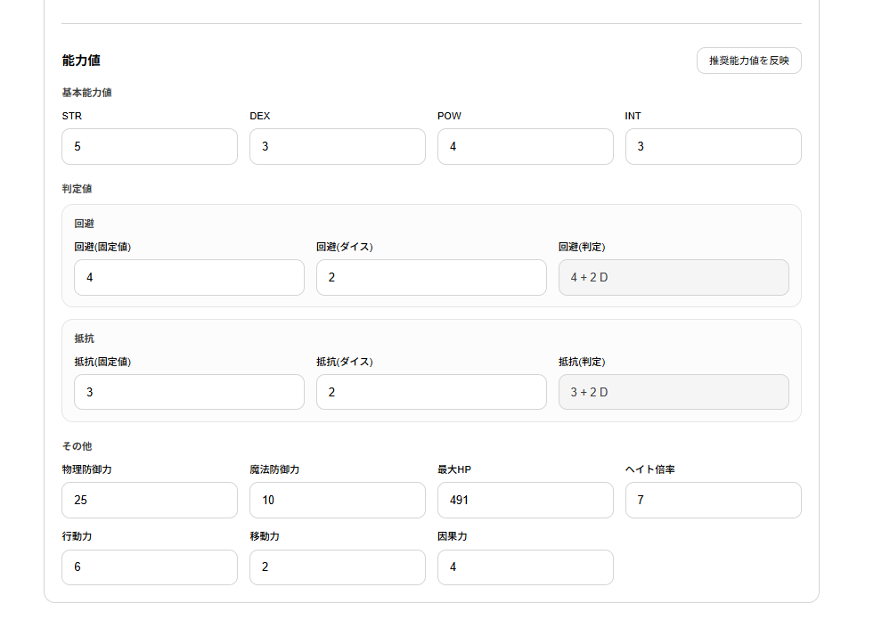

Slide 2
①基本操作
②エネミー
情報入力欄
③ドロップ
入力欄
④エネミー
能力値欄

Slide 3
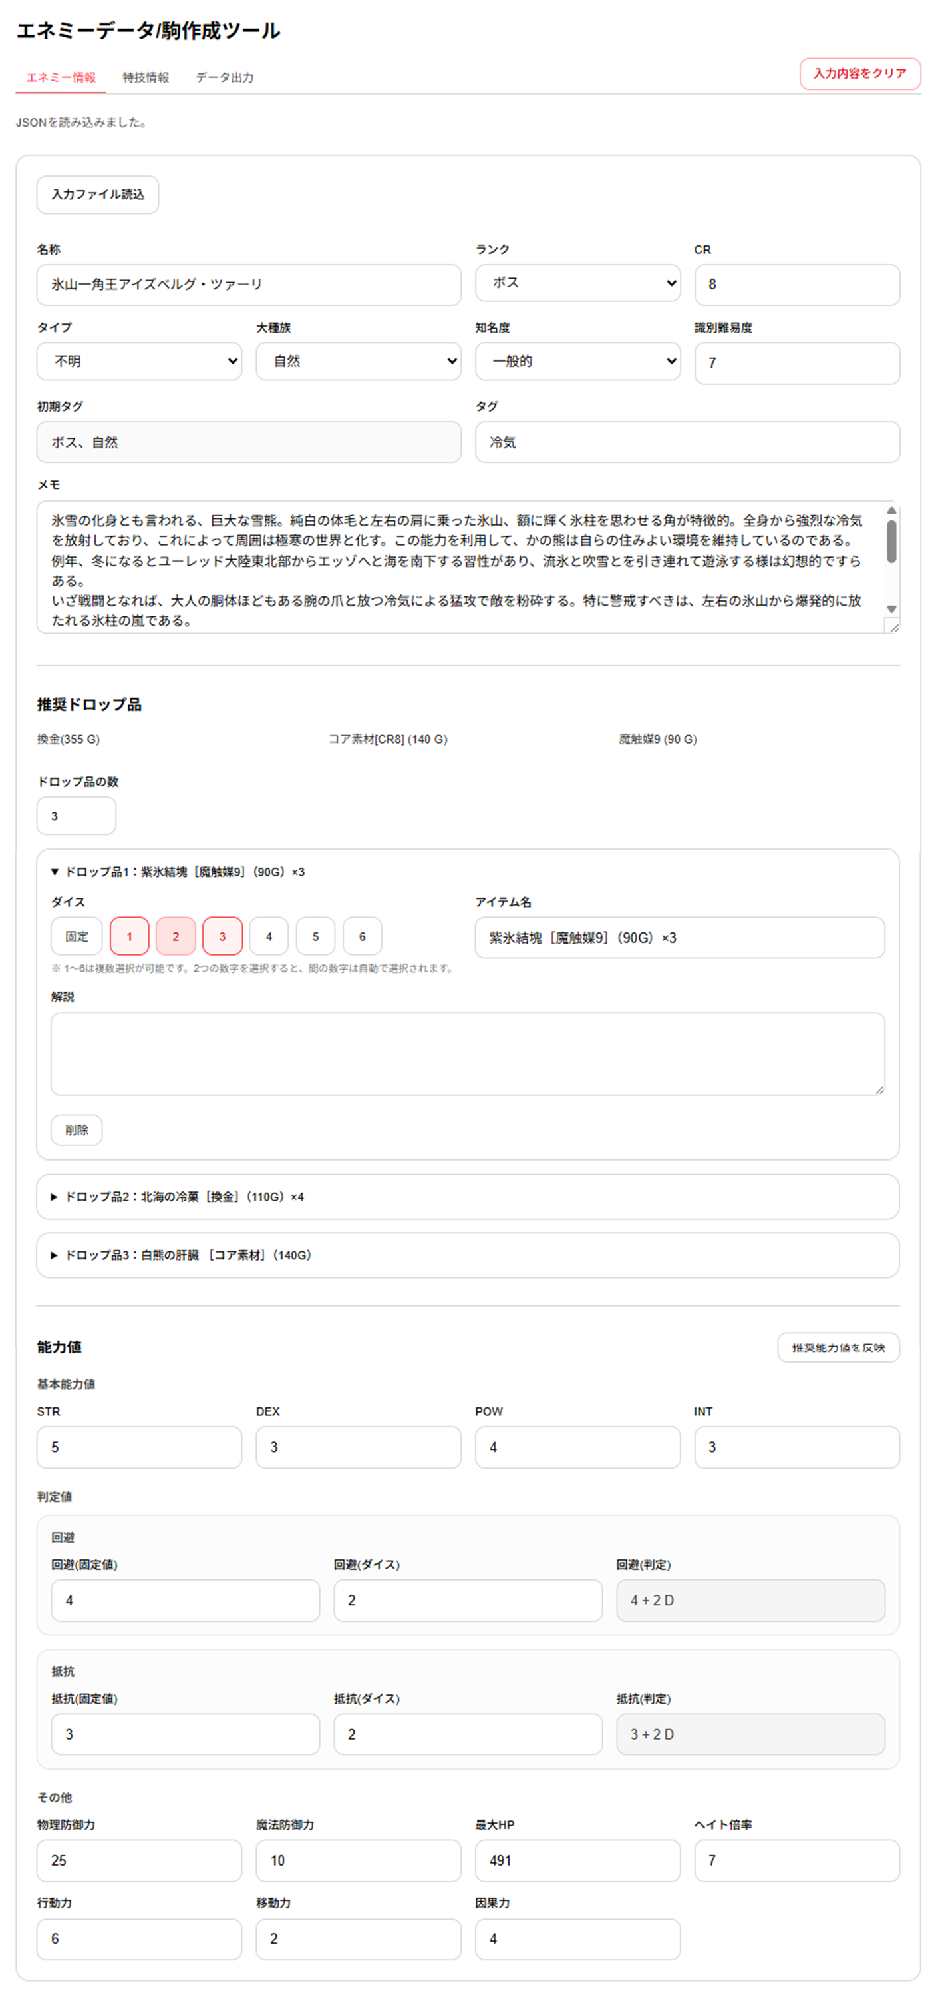

Slide 4
①タブの切り替え
③入力内容をクリア
②入力ファイルの読み込み
④エネミー
情報入力欄
⑤ドロップ
入力欄
⑥エネミー
能力値欄

Slide 5
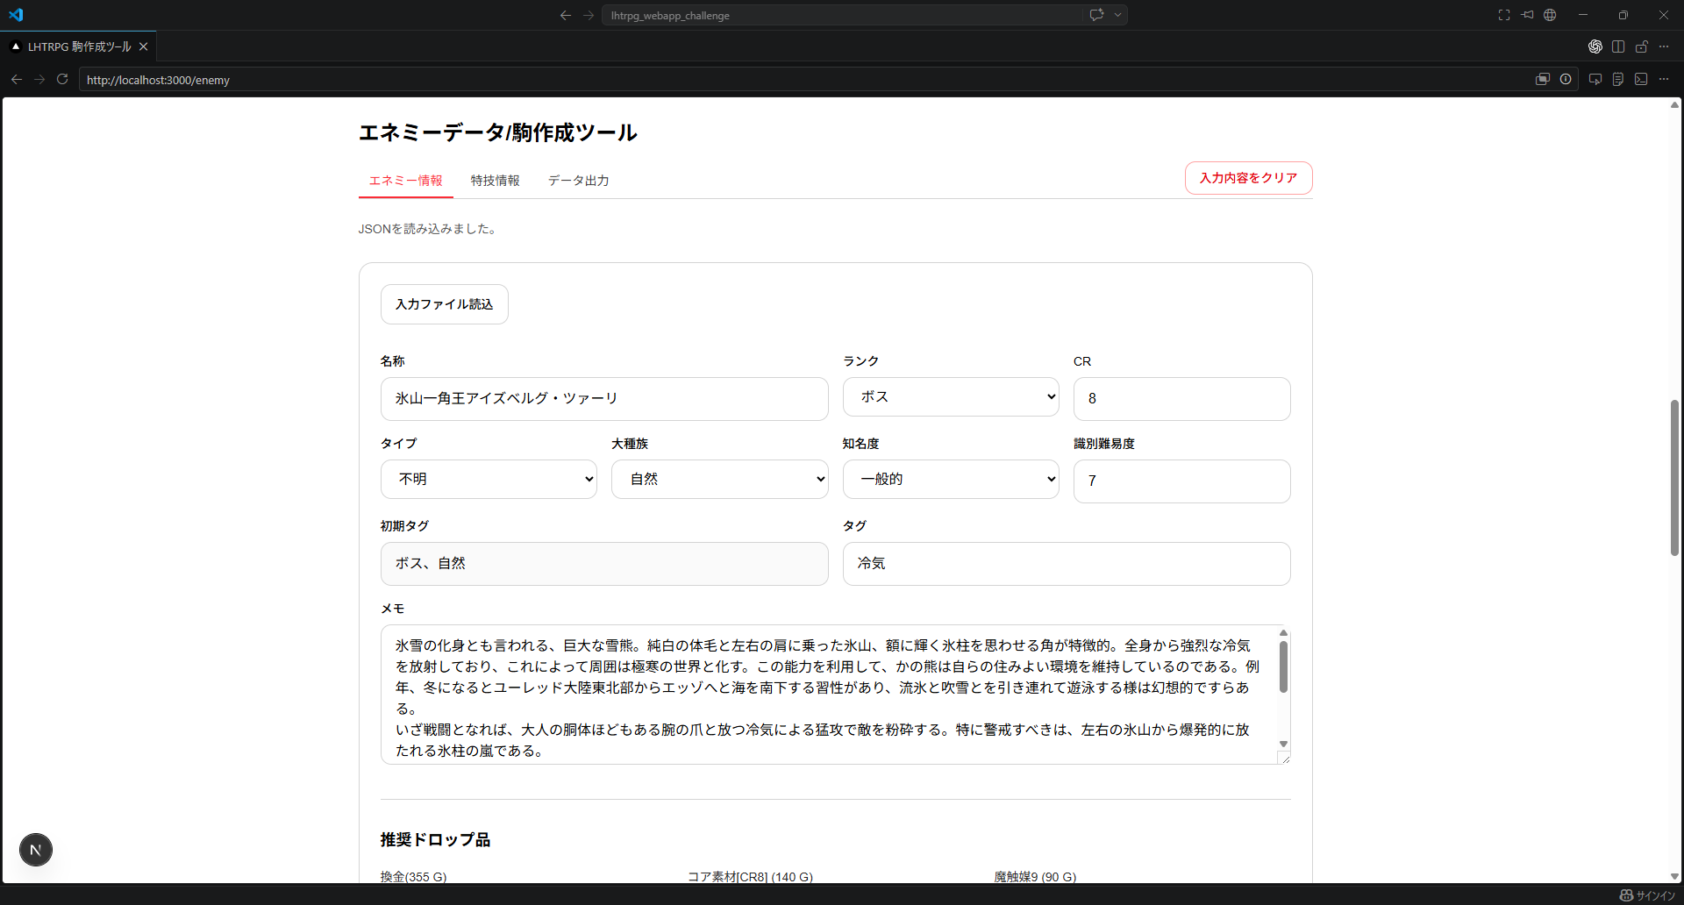
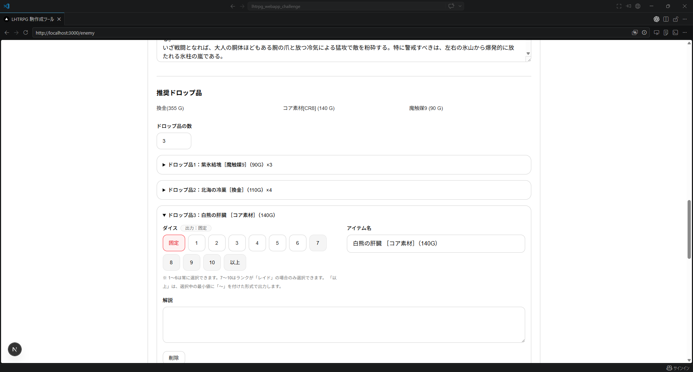
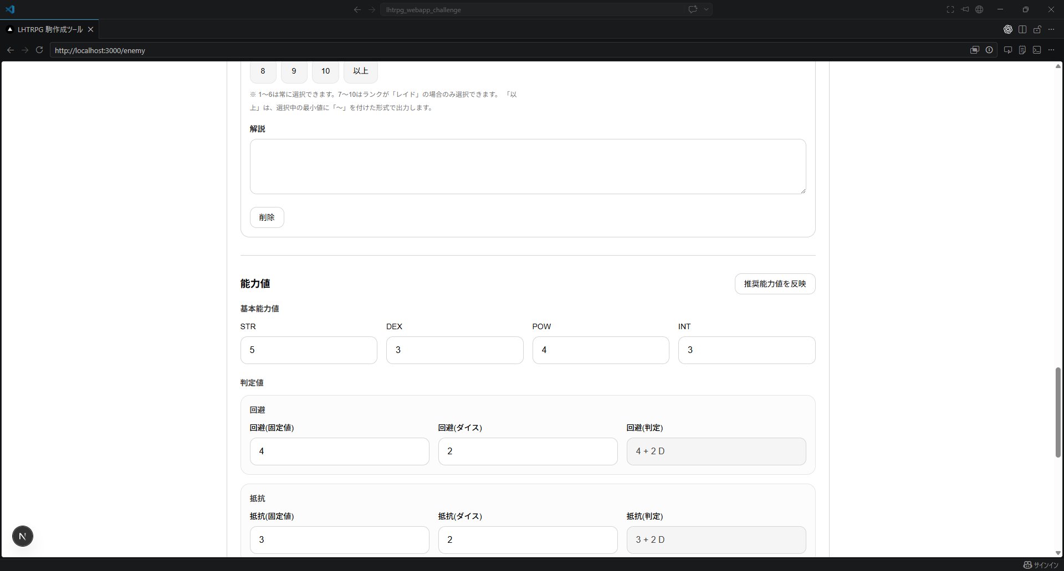
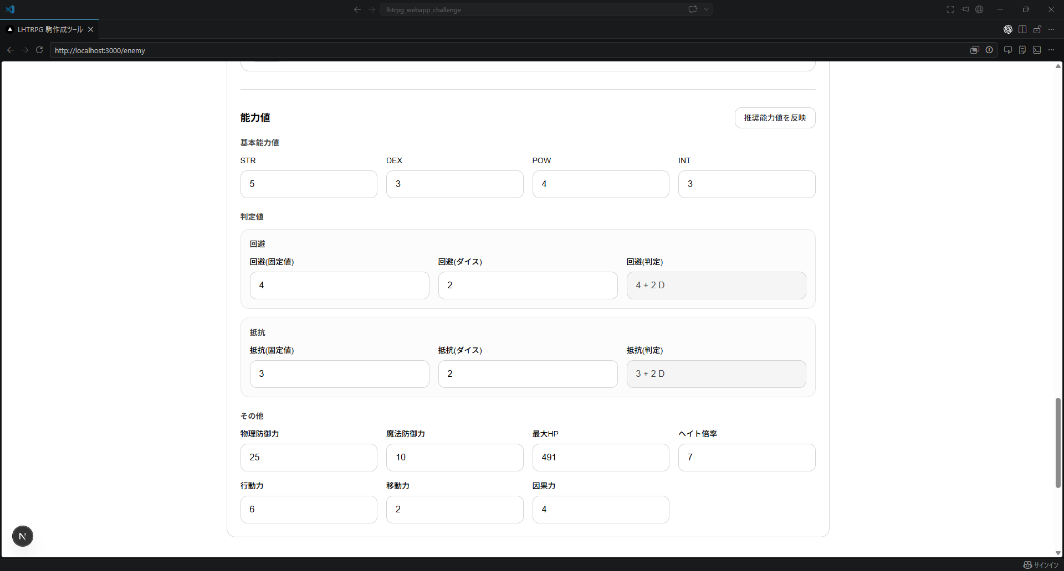

Slide 6
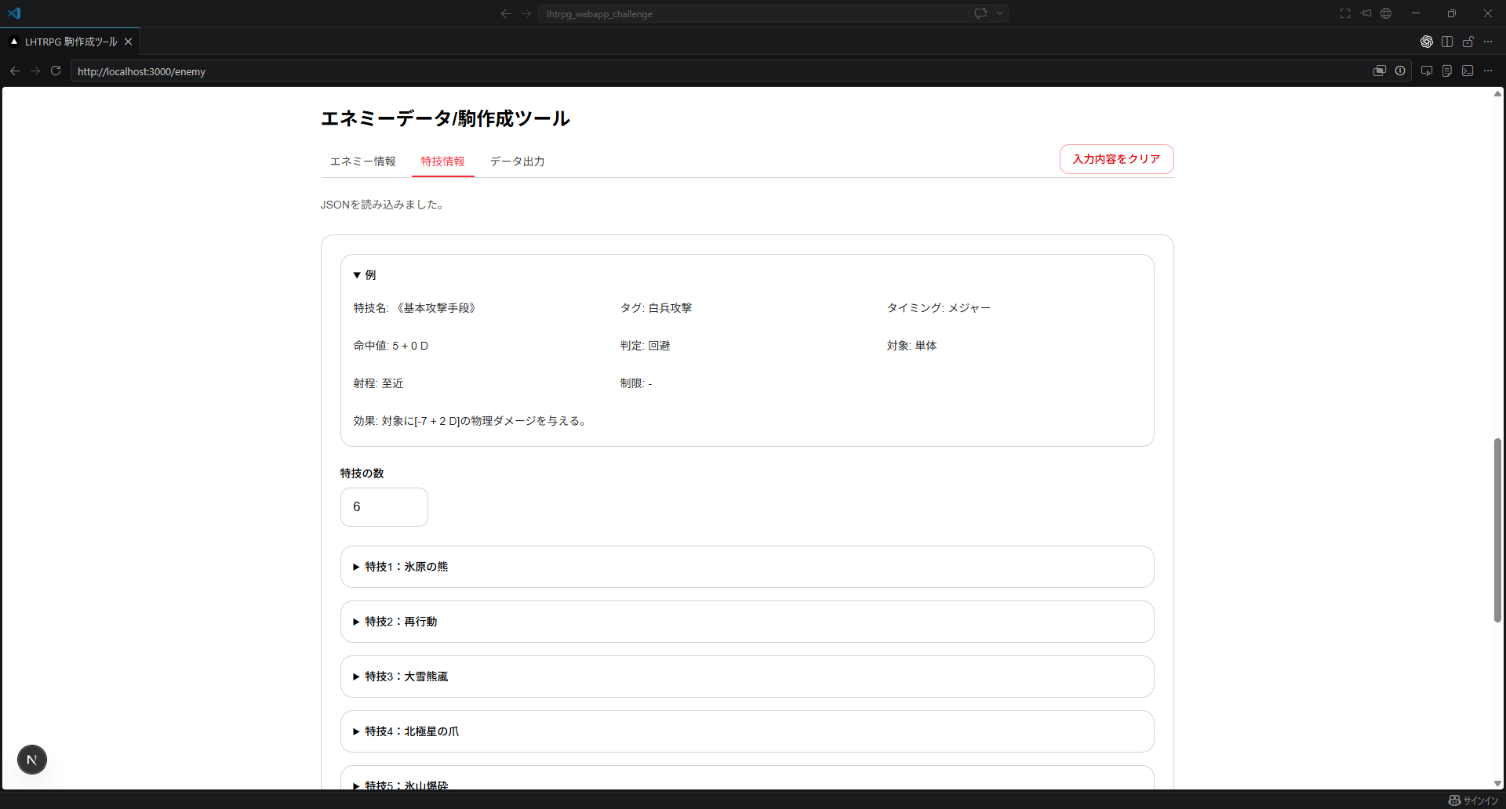
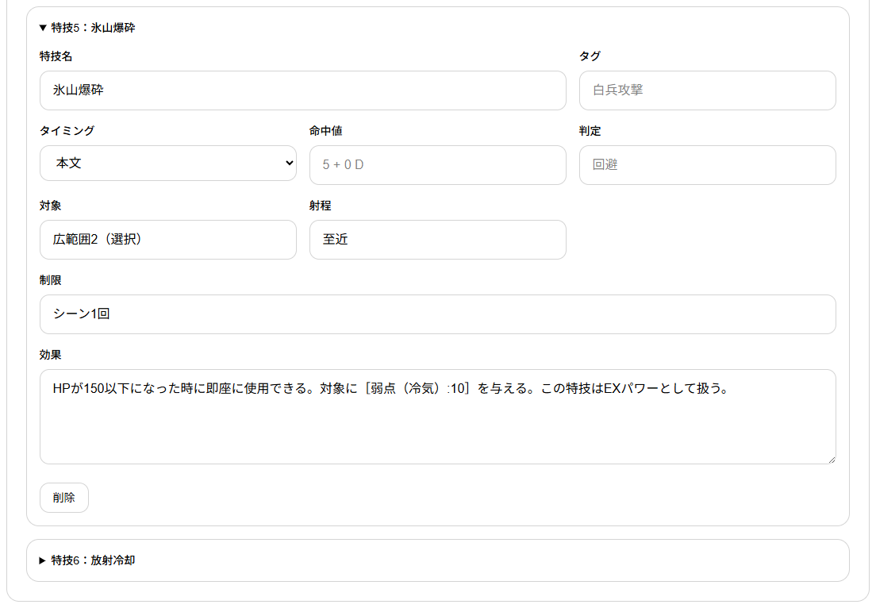

Slide 7
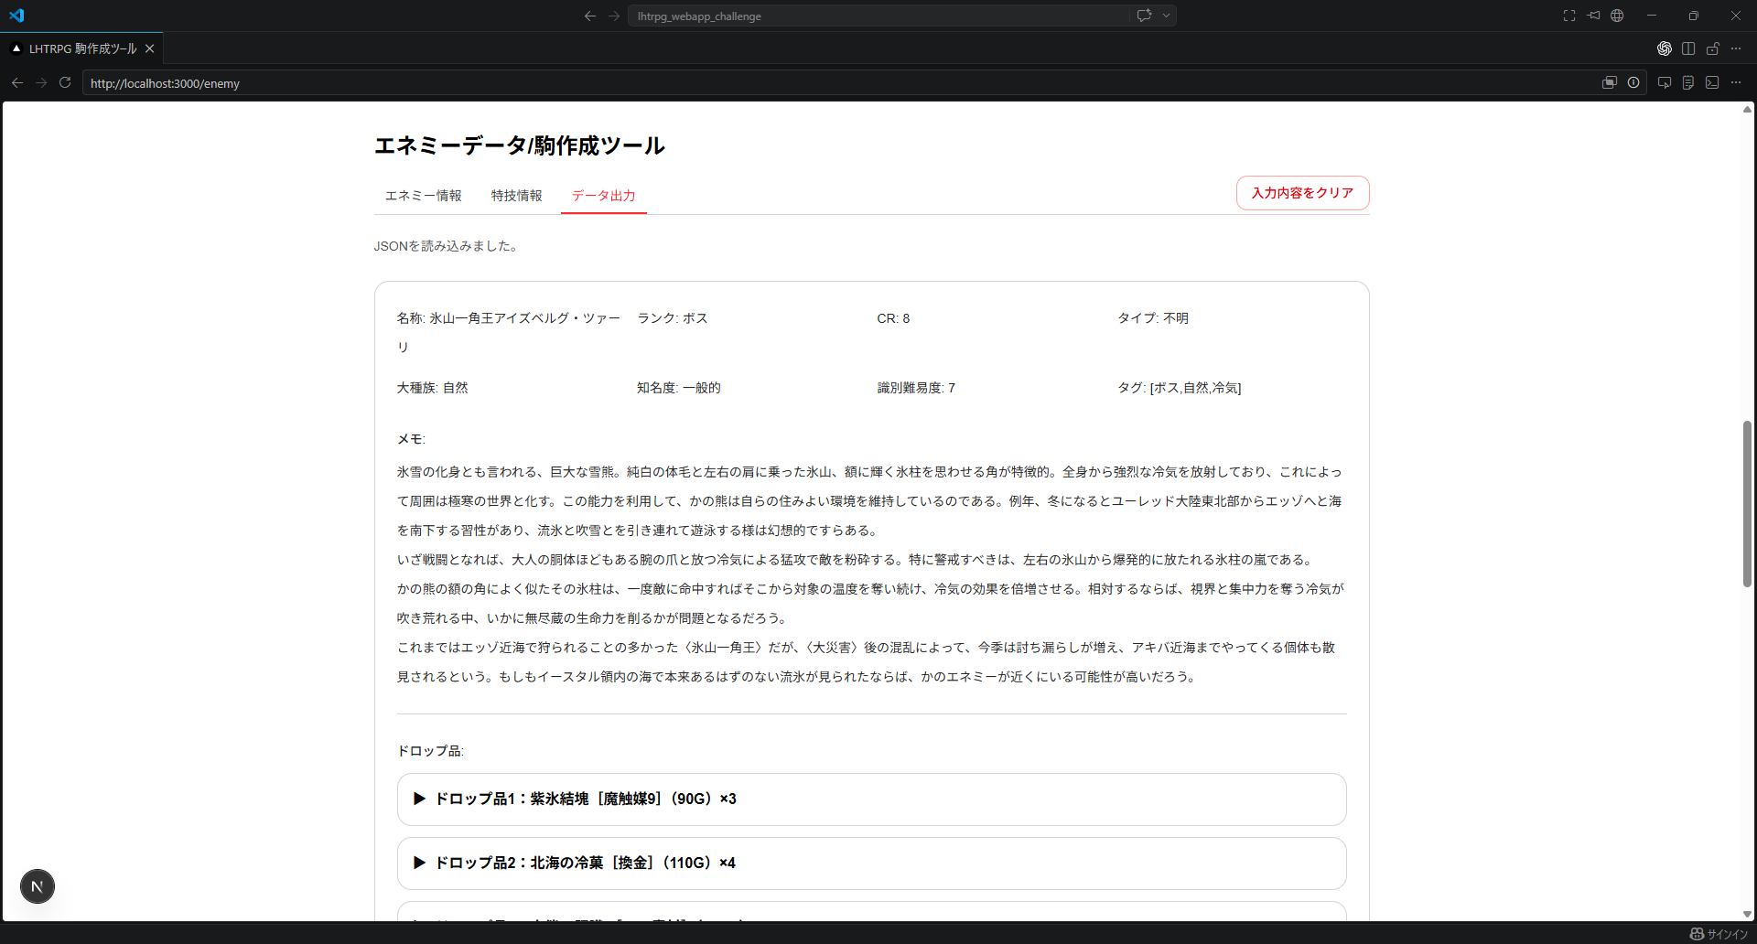
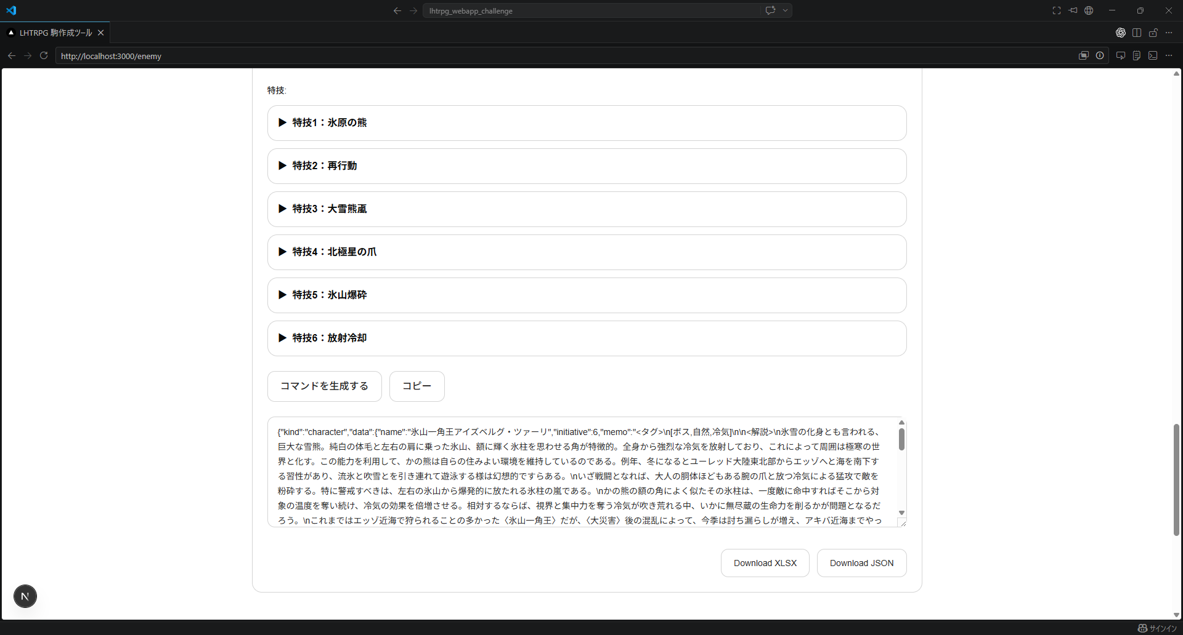

Slide 8
①タブの切り替え
③入力内容をクリア
②入力ファイルの読み込み

Slide 9
④エネミー
情報入力欄

Slide 10
⑤ドロップ
入力欄

Slide 11
⑥エネミー
能力値欄

Slide 12
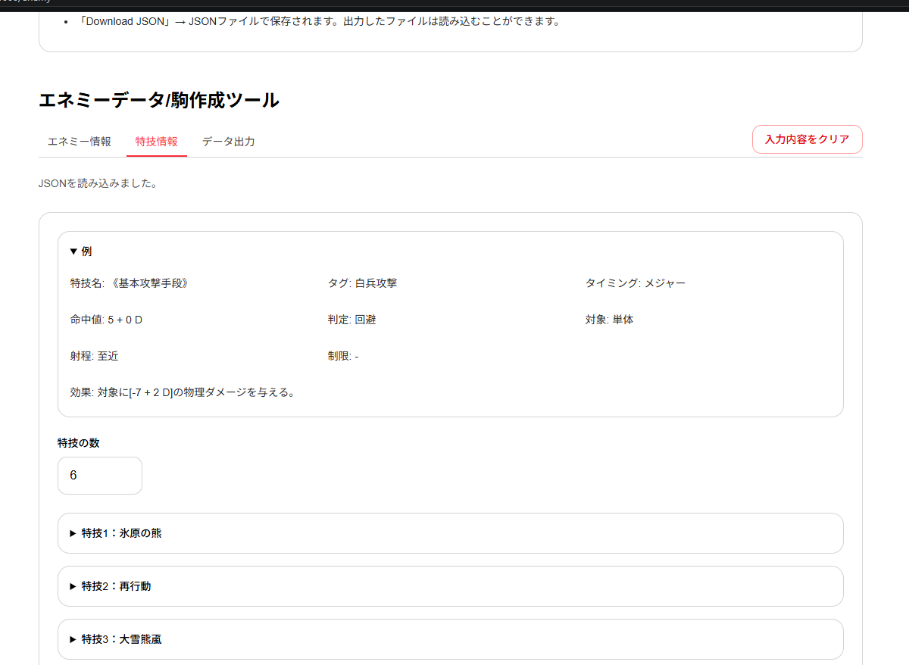
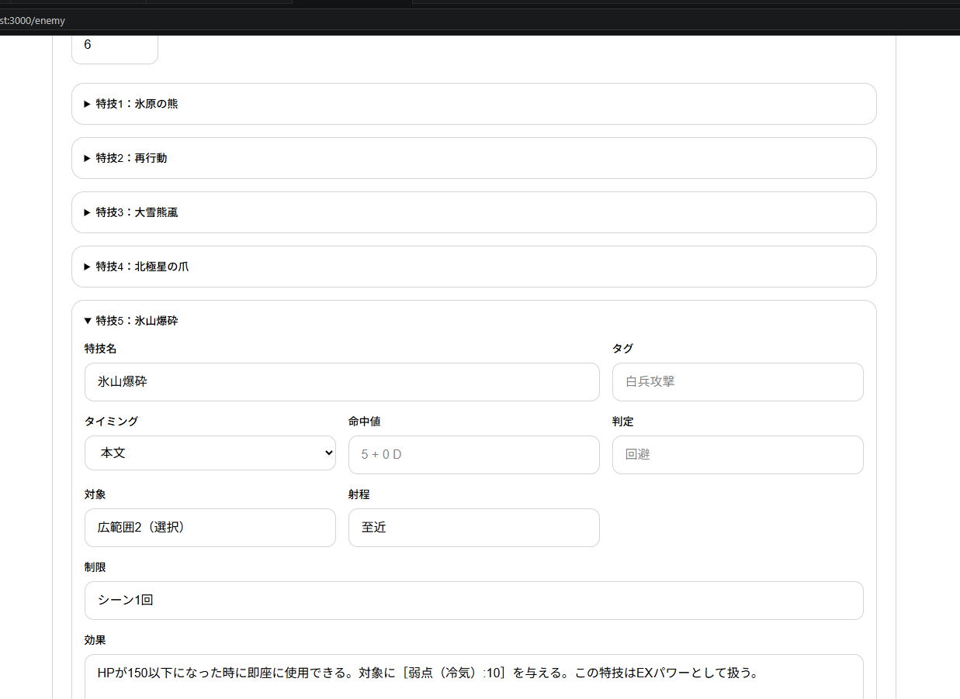
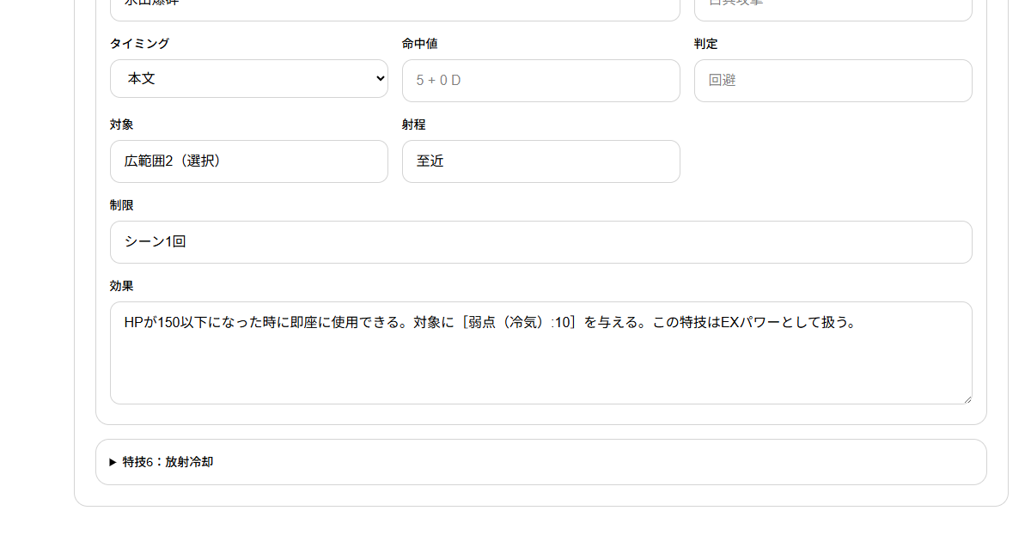
①タブの切り替え
②特技の例
③特技の入力

Slide 13
①タブの切り替え
②特技の例

Slide 14
③特技の入力

Slide 16
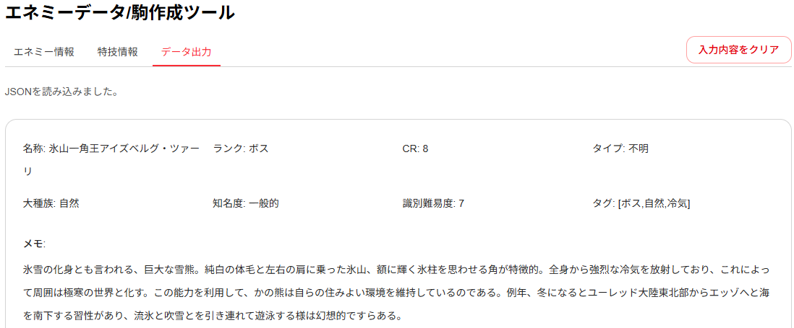
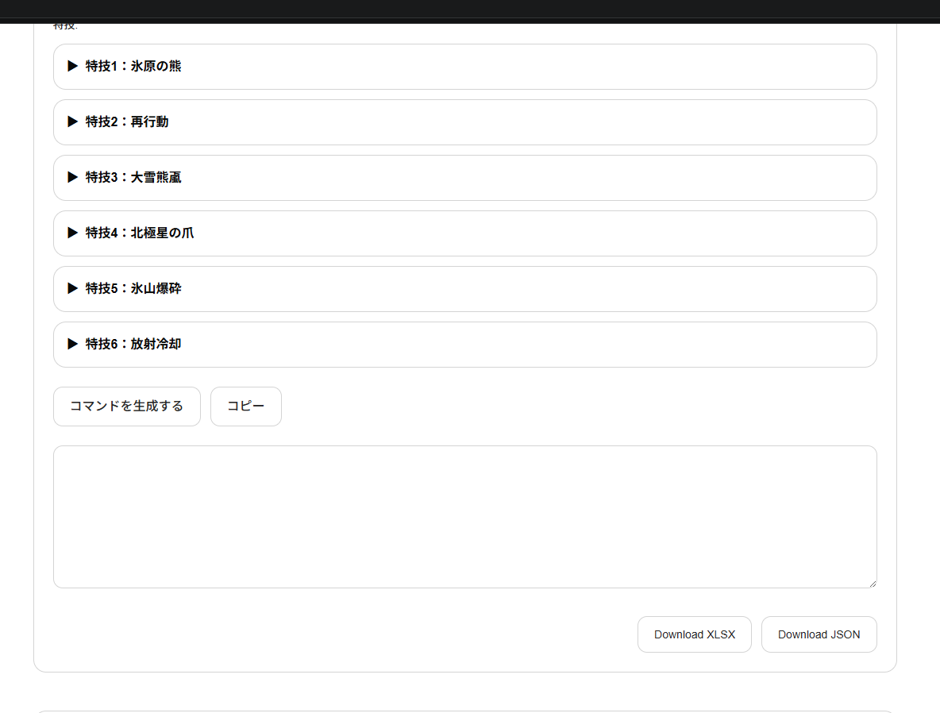
①タブの切り替え
②エネミーデータ確認
③CCFOLIA用出力
④データファイル出力

Slide 17
③CCFOLIA用出力

Slide 18
④データファイル出力

Slide 19
[エネミー情報]タブ
[特技情報]タブ
[データ出力]タブ
タブの切り替え
入力内容をクリア
特技の例
エネミーデータ確認
エネミー情報欄
入力ファイルの読み込み
特技
特技の数
ドロップ品欄
CCFOLIA用出力
データファイル出力
エネミー
能力値欄

Slide 20
[エネミー情報]タブ
エネミー情報欄
入力ファイルの読み込み
ドロップ品欄
エネミー
能力値欄

Slide 21
タブの切り替え
入力内容をクリア
エネミー情報欄
入力内容の読み込み
ドロップ品欄
エネミー
能力値欄

Slide 22
タブの切り替え
入力内容をクリア
入力内容の読み込み
タブの切り替え
入力内容をクリア

Slide 23
エネミー情報欄
入力ファイルの読み込み

Slide 24
ドロップ品欄

Slide 25
エネミー
能力値欄

Slide 26
タブの切り替え
特技の例
特技
入力内容の読み込み

Slide 27
[特技情報]タブ
特技の例
特技
特技の数

Slide 28
特技の例

Slide 29
特技
入力内容の読み込み

Slide 30
[データ出力]タブ
エネミーデータ確認
CCFOLIA用出力
データファイル出力

Slide 31
タブの切り替え
エネミーデータ確認
CCFOLIA出力
データファイル出力

Slide 32
エネミーデータ確認

Slide 33
CCFOLIA出力

Slide 34
データファイル出力

Slide 35
